Slide 1
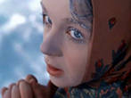

Slide 2
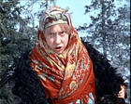

Slide 3
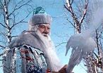

Slide 4
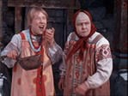

Slide 5
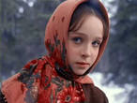

Slide 7
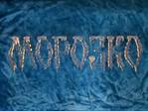

Slide 8
морозко
Живало-бывало, — жил дед да с другой женой. У деда была дочка, и у бабы была дочка.
Все знают, как за мачехой жить: перевернешься — бита и недовернешься — бита. А родная дочь, что ни сделает — за все гладят по головке: умница.
Падчерица и скотину поила-кормила, дрова и воду в избу носила, печь топила, избу мела — еще до свету… Ничем старухе не угодишь — все не так, все худо.
Ветер хоть пошумит, да затихнет, а старая баба расходится — не скоро уймется. Вот мачеха и придумала падчерицу со свету сжить.
— Вези, вези ее, старик, — говорит мужу, — куда хочешь, чтобы мои глаза ее не видали! Вези ее в лес, на трескучий мороз.
Старик затужил, заплакал, однако делать нечего, бабы не переспоришь. Запряг лошадь:
— Садись, мила дочь, в сани.

Slide 9
— Тепло ли тебе, девица?
— Тепло, Морозушко, тепло, батюшка. Морозко стал ниже спускаться, сильнее потрескивает, пощелкивает:
— Тепло ли тебе, девица? Тепло ли тебе, красная?
Она чуть дух переводит:
— Тепло, Морозушко, тепло, батюшка. Морозко еще ниже спустился, пуще затрещал, сильнее защелкал:
— Тепло ли тебе, девица? Тепло ли тебе, красная? Тепло ли тебе, лапушка?
Девица окостеневать стала, чуть-чуть языком шевелит:
— Ой, тепло, голубчик Морозушко!

Slide 10
Старухина дочь сидит, зубами стучит.
А Морозко по лесу потрескивает, с елки на елку поскакивает, пощелкивает, на старухину дочь поглядывает:
— Тепло ли тебе, девица? А она ему:
— Ой, студено! Не скрипи, не трещи, Морозко…
Морозко стал ниже спускаться, пуще потрескивать, пощелкивать.
— Тепло ли тебе, девица? Тепло ли тебе, красная?
— Ой, руки, ноги отмерзли! Уйди, Морозко… Еще ниже спустился Морозко, сильнее приударил, затрещал, защелкал:
— Тепло ли тебе, девица? Тепло ли тебе, красная?
— Ой, совсем застудил! Сгинь, пропади, проклятый Морозко!

Slide 11
Что значит быть культурным?
Задание: Составьте словесный портрет культурного человека

Slide 12
Культура и мораль

Slide 13
Культура (лат.) – «возделывание земли».
В русском языке употреблялось в двух значениях:
1) хлебопашество, земледелие;
2) образованность

Slide 14
Домашнее задание:
Что или кто мне помогает стать культурным человеком? (письменно в тетради)

